Slide 1
模式识别与机器学习
人工智能与自动化学院
特征提取

Slide 2
第十六章 特征提取/特征变换
引言
17.1 基于类别可分离性判据的特征提取
17.2 主成分分析
17.3 K-L变换方法

Slide 3
引言
特征选择：从D个特征中选出d个
特征提取：把D个特征变为d个新特征
变换
线性变换 W: D × d 维
---- 通常，D>d， “特征压缩”，“特征变换”
这里只讨论线性变换
目的：更好分类
和/或
减少计算量

Slide 4
17.1 基于类别可分离性判据的特征提取
特征提取的目的：
降低特征空间维数，便于分类器设计；
消除特征之间的相关性，减少特征中与分类无关的信息，保留类别间的鉴别信息，使新特征更有利于分类。
特征提取操作方法：
特征提取变换矩阵
二次特征
原始特征
d×1 d×D D×1
(d < D)
注意：维数降低后，在新的d维空间里各模式类之间的分布规律应至少保持不变或更优化。
Notes:
对某类模式：压缩模式向量的维数(Dimension reduction)。
对多类分类：压缩维数；保留类别间的鉴别信息，突出可分性。

Slide 5
17.1 基于类别可分离性判据的特征提取
设 和 分别为原始特征空间中的类内(within−class)和类间(between−class)离差矩阵(scatter matrix)， 和 分别为变换特征空间中的类内和类间离差矩阵，可知

Slide 6
17.1 基于类别可分离性判据的特征提取
设 和 分别为原始特征空间中的类内(within−class)和类间(between−class)离差矩阵(scatter matrix)， 和 分别为变换特征空间中的类内和类间离差矩阵，可知

Slide 7
17.1 基于类别可分离性判据的特征提取
设 和 分别为原始特征空间中的类内(within−class)和类间(between−class)离差矩阵(scatter matrix)， 和 分别为变换特征空间中的类内和类间离差矩阵，可知
协方差
加权和
D×D
对称阵
d×d
D×D
对称阵
经过W变换后，类内离散度矩阵和类间离散度矩阵分别为${W^{T}S_{w}W和W}^{T}S_{b}W（证略）$
Notes:
2021zlm Sw和SB要看特征选择中的计算公式

Slide 8
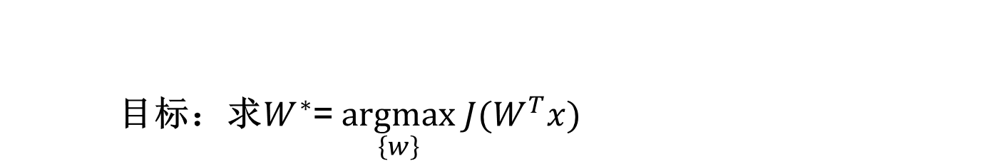
17.1 基于类别可分离性判据的特征提取
基于类内类间欧式距离的可分性判据（定义见特征提取章）
准则函数 ： （变换后的可分离性判据）
经过W变换后，类内离散度矩阵和类间离散度矩阵分别为${W^{T}S_{w}W和W}^{T}S_{b}W（证略）$
目标：求$W^{∗}$= $\underset{\left\{w\right\}}{argmax} J(W^{T}x)$
准则形式虽不同，但得到的最优变换矩阵W是相同的
Notes:
Zlm改：经过W变换后，类内离散度矩阵和类间离散度矩阵分别为。
目标
准则形式虽不同，但得到的最优变换矩阵W是相同的

Slide 9
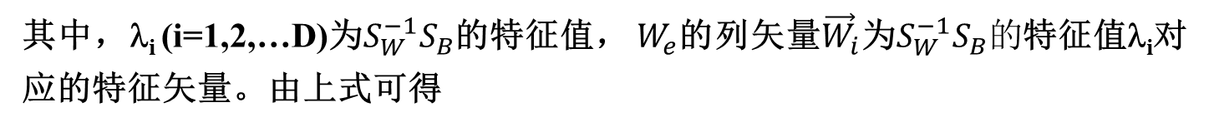
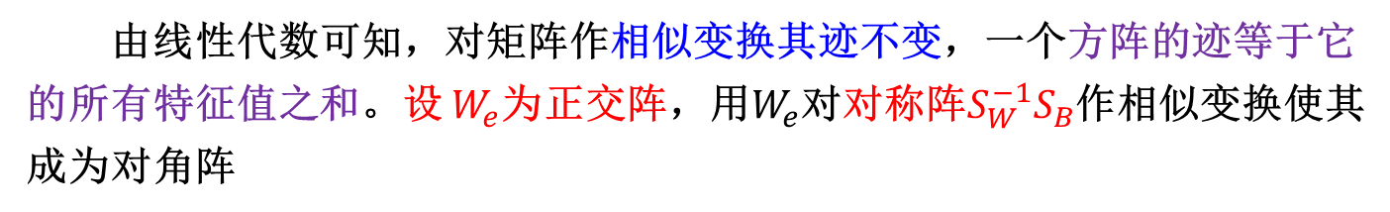
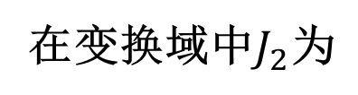
17.1 基于类别可分离性判据的特征提取
矩阵迹(Matrix Trace)形式的判据
在变换域中$J_{2}\text{为}$
由线性代数可知，对矩阵作相似变换其迹不变，一个方阵的迹等于它的所有特征值之和。设 $W_{e}$为正交阵，用$W_{e}$对对称阵$S_{W}^{−1}S_{B}$作相似变换使其成为对角阵
相似变换实对称阵可对角化
其中，λ_{i} (i=1,2,…D)为$S_{W}^{−1}S_{B}$的特征值， $W_{e}$的列矢量${\vec{W}}_{i}$为$S_{W}^{−1}S_{B}的$特征值λ_{i}对应的特征矢量。由上式可得
Notes:
J2的定义和本章开始时的定义不一致，原因???此处直接用的是变换后的Sw和Sb

Slide 10
17.1 基于类别可分离性判据的特征提取
矩阵迹(Matrix Trace)形式的判据
转换步骤：使W_{e}的列矢量的排列作适当调整，使S_{W}⁻¹S_{B}的特征值λ₁ ≥ λ₂ ≥ …≥λ_{D} 。由此可得，在d给定后，取前d 个较大的特征值所对应的特征矢量w_{i}(i=1,2,…,d)构造特征提取（转换）矩阵W，即:
λ₁ ≥ λ₂ ≥ …≥λ_{d}≥…≥λ_{D}
作变换 ，这时对于给定的d 所得到的
达最大值。
Notes:
|LAMDA I- A| =0

Slide 11

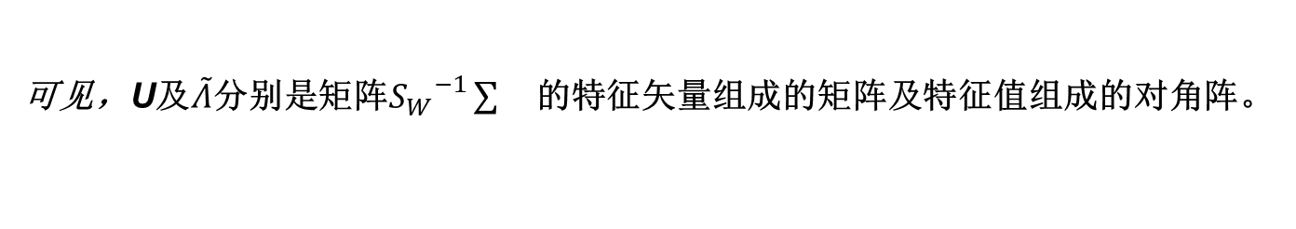
17.1 基于类别可分离性判据的特征提取
行列式形式的判据
所有特征值大于0
行列式不为0，可逆
正定矩阵和单位矩阵
以J₅为例，由于S_{W}是对称正定矩阵，设有非奇异阵A，使
合同(Congruent transformation)
设有标准正交矩阵V，使
左乘V逆，
右乘V
相似变换实对称阵可对角化
这里$\tilde{Λ}$为对角阵。
令U=AV，因此U为非奇异矩阵
U=AV
U=AV
（1）
两边取逆
（2）
上面两式相乘（（2）式左乘（1）式），再左乘U ，得:
可见，U及$\tilde{Λ}$分别是矩阵${S_{W}}^{−1}\sum{}$的特征矢量组成的矩阵及特征值组成的对角阵。
Notes:
我们认为此处判据定义应该是减，前面一章的判据5定义（书上）有误

Slide 12

17.1 基于类别可分离性判据的特征提取
行列式形式的判据
因为
代入
得：
设S_{W}⁻¹S_{B} 的特征值对角矩阵
则
代入
于是
${W_{e}为J}_{2}推导过程中的$正交阵
相似变换行列式不变
Notes:
Zlm改

Slide 13
17.1 基于类别可分离性判据的特征提取
行列式形式的判据
此处的U 就是前述的W_{e}。
转换步骤：设U 的各列已作适当调整，使S_{W}⁻¹S_{B} 的特征值λ₁ ≥ λ₂ ≥… ≥ λ_{D} ，对于给定的d，取前d个较大的特征值对应的特征矢量构造变换矩阵可使J₅ 取最大值，此时：
结论：设矩阵 的特征值为 ，且
选前d 个特征值对应的特征向量 ， ，…， 组成矩阵
就是上述准则下的最佳变换阵。
证明见下一页
Notes:
zlm下一步：
结论部分与上一页合并；
推导部分与下一页合并。
？J5的定义和本章开始时的定义不一致，原因：用的变换后的

Slide 14

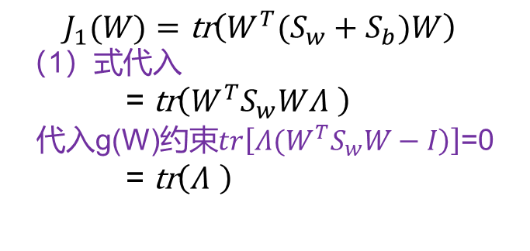
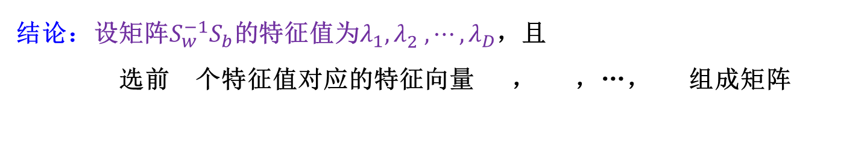

17.1 基于类别可分离性判据的特征提取
结论：设矩阵$S_{w}^{−1}S_{b}$的特征值为$λ_{1},λ_{2}^{},⋯,λ_{D}$，且
选前 个特征值对应的特征向量 ， ，…， 组成矩阵
就是上述类别可分离性准则下的最佳变换阵。
证明推导：以J₁为例
求
有约束的优化问题
(C－常数，调整尺度，不妨设为1）
Lagrange函数：
$$Λ为对角阵$$
$$J_{1}(W)=\text{tr}\left(W^{T}(S_{w}+S_{b})W\right)$$
（1）式代入
= $\text{tr}\left(W^{T}S_{w}WΛ \right)$
代入g(W)约束$tr\left[\left.Λ(W^{T}S_{w}W−I\right)\right]$=0
= $\text{tr}\left(Λ \right)$
（1）
对照（2）及$λ_{i}的含义$，得
（2）
Notes:
无论取什么变换阵，只要把它再乘以一个系数，则准备函数值总会再变大，但变换的方向并没有改变。这是尺度问题
Lagrange方法：将有约束的优化问题变成无约束的问题求解。感觉最后一步计算J的值查了一行看张学工的书，补上8-8式，加上g（W）函数中的约束条件=0
zlm下一步：
结论部分与上一页合并；
推导部分与下一页合并。

Slide 15
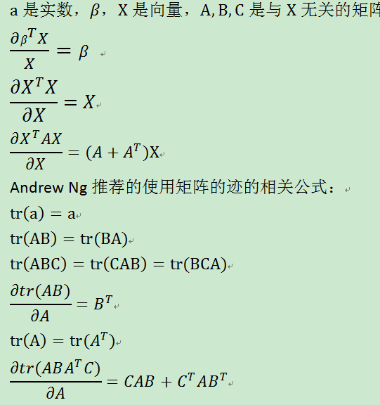
矩阵求导(Taking the derivative of the matrix)

Slide 16
矩阵求导(Taking the derivative of the matrix)

Slide 17
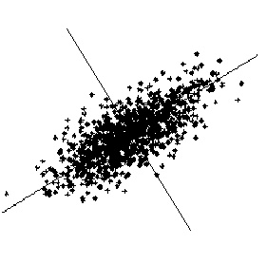
17.2 主成分分析(Principal Component Analysis)
Ref.
Andrew Webb, Statistical Pattern Recognition, Wiley, 2002
Pearson, K., On lines and planes of closest fit to systems of points in space, Philosophical Magazine, 2:559-572, 1901
目的：出发点是从一组特征中计算出一组按重要性从大到小排列的新特征，它们是原有特征的线性组合，并且相互之间是不相关的。

Slide 18
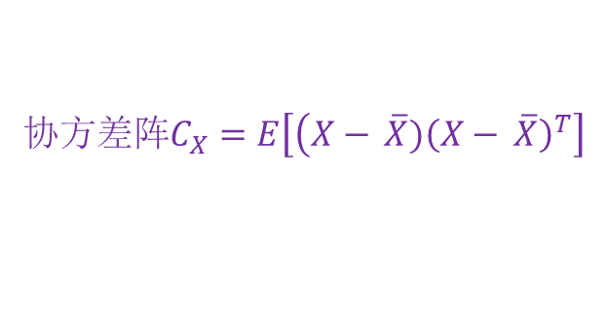
17.2 主成分分析PCA
第一主成分y1诠释了数据中的最大的方差(variance)
第二主成分y2诠释了数据中除y1以外的最大的方差
自相关阵和协方差阵：
设共有C个类别，各类出现的先验概率为
以x_{i}表示来自第i类的向量。则第i类集群的自相关矩阵为：
$${协方差阵C}_{X}=E\left[\left(X− \overline{X}){\left(X− \overline{X}\right)}^{T}\right.\right]$$
混合分布的自相关矩阵R是：
Notes:
增加自相关阵和协方差阵的定义和计算方式：zlm

Slide 19
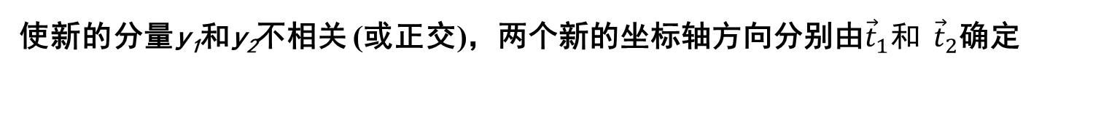
使新的分量y₁和y₂不相关 (或正交)，两个新的坐标轴方向分别由${\vec{t}}_{1}和$ ${\vec{t}}_{2}$确定
17.2 主成分分析PCA
主成分是这个椭圆的「长轴」方向。短轴的方向和长轴垂直，是「第二个」主成分的方向。变换后的各分量，它们所包括的信息量不同，呈逐渐减少趋势。
事实上，第一主分量集中了最大的信息量，常常占80％以上。第二、三主分量的信息量依次很快递减，到了第n分量，信息几乎为零。
从几何意义来看，变换后的主分量空间坐标系与变换前的空间坐标系相比旋转了一个角度。而且新坐标系的坐标轴一定指向数据信息量较大的方向。以二维空间为例，假定某样本的分布呈椭圆状，那么经过旋转后，新坐标系的坐标轴一定分别指向椭圆的长半轴和短半轴方向——主分量方向，因为长轴这一方向的信息量最大。

Slide 20

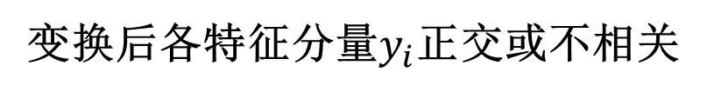

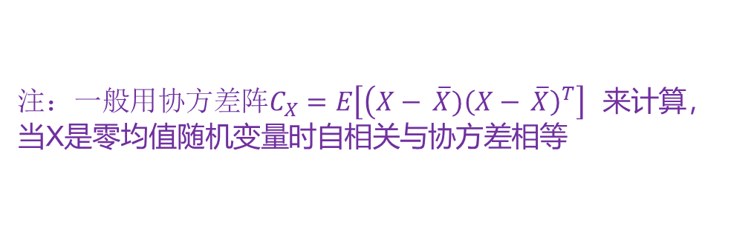

Mechanics(过程)
17.2 主成分分析PCA
变换后各特征分量$y_{i}$正交或不相关
$${协方差阵C}_{X}$$
Y的自相关阵为
X为零均值随机变量E(X)=0
X的自相关阵$R_{X}$
解$λ$和$U$ , 即是求$R_{\text{x}}$的特征值和特征向量
${注：一般用协方差阵C}_{X}=E\left[\left(X− \overline{X}){\left(X− \overline{X}\right)}^{T}\right.\right]$来计算，当X是零均值随机变量时自相关与协方差相等
Notes:
前后两页合并，将第一页的R用Rx代替和第二页的一致
解$λ$和$U$ , 即是求R的特征值和特征向量（对照矩阵特征方程的定义）
R此处为自相关阵，与课本上的协方差矩阵有差别？
主成分分析中，有的用自相关矩阵，有的用协方差矩阵，这两个概念是什么关系。
应该取协方差矩阵的特征向量，一般书上在采用自相关矩阵E(xx')时都会加个前提：零均值随机过程x(n)，此时自相关与协方差相等。
更正错误：原ppt中R=X’X.应该是Rx=E（XX’），以及var（Y）的定义式的错误，补充一般的var（Y）的定义，补充第一页（左边栏目）

Slide 21
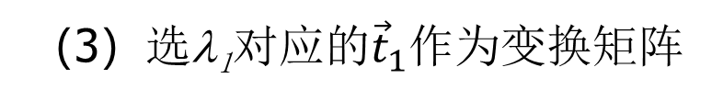

17.2 主成分分析PCA
例: 已知两类样本
试用PCA变换做一维特征提取。
解：
（3）选λ₁对应的${\vec{t}}_{1}$作为变换矩阵
（1）
由${\vec{y}}_{}^{}=T^{′}{\vec{x}}_{}^{}$得变换后的一维模式特征为
（2）求R的特征值、特征矢量
得
Notes:
R和前面两页的定义不一致？？？？Zlm

Slide 22
17.2 主成分分析PCA
主成分分析（PCA）的原理就是将一个高维向量x,通过一个特殊的特征向量矩阵U，投影到一个低维的向量空间中，表征为一个低维向量y，并且仅仅损失了一些次要信息。也就是说，通过低维表征的向量和特征向量矩阵，可以基本重构出所对应的原始高维向量。

Slide 23
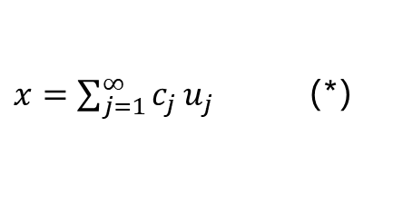
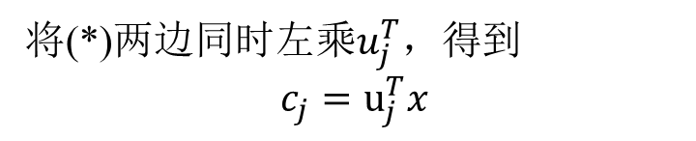
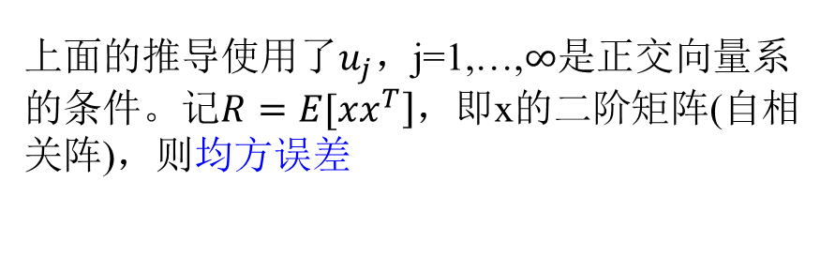

17.3 K-L变换方法Karhunen-Loeve transform
1、最优描述的K-L变换
K-L变换是从K-L展开引出的
则与原向量的均方误差是
对D维随机向量$x∈R^{D}$，可以用一个完备的正交归一向量系$u_{j}，$j=1,…,$∞$来展开
其中$u_{i}^{T}u_{j}=\left\{\begin{aligned}1，i=j \\ 0，i≠j\end{aligned}\right.$
$x=\sum_{j=1}^{∞}{c_{j}}u_{j}$ （*）
将(*)两边同时左乘$u_{j}^{T}$，得到
$c_{j}=u_{j}^{T}x$
如果只用有限的d项（d<D）来逼近x，即
上面的推导使用了$u_{j}，$j=1,…,$∞$是正交向量系的条件。记$\left.R=E[xx^{T}\right]$，即x的二阶矩阵(自相关阵)，则均方误差
Notes:
zlm。替换原来的k-l变换的讲解的两页，一方面符号上和后面一致，另一方面从K-L正交分解的思路引进，同时加上误差最小的推导便于理解。
将谢佳整理的前后两页合

Slide 24
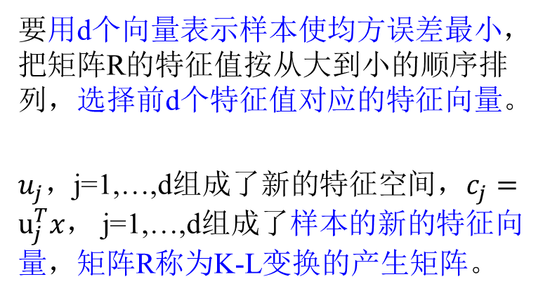
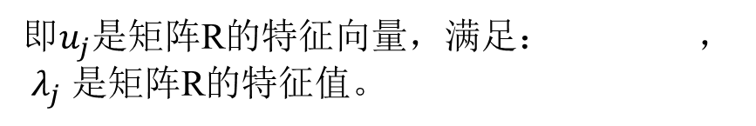
17.3 K-L变换方法Karhunen-Loeve transform
1、最优描述的K-L变换（续）
要用d个向量表示样本使均方误差最小，把矩阵R的特征值按从大到小的顺序排列，选择前d个特征值对应的特征向量。
$u_{j}，$j=1,…,d组成了新的特征空间，$c_{j}=u_{j}^{T}x$， j=1,…,d组成了样本的新的特征向量，矩阵R称为K-L变换的产生矩阵。
要在正交归一的向量系中最小化这一均方误差，就是求解下列优化问题
采用拉格朗日法，得到无约束的目标函数
K-L变换的性质：
1、 K-L变换是信号的最佳压缩表示；
2、 K-L变换的新特征是互不相关的；
3、 用K-L坐标系来表示原数据，表示熵最小；
4、 用特征值最小的K-L变换坐标来表示原数据，则总体熵最小。
对各个向量求偏导并令其为零，
，得如下方程组
即$u_{j}$是矩阵R的特征向量，满足： ，
$λ_{j}$ 是矩阵R的特征值。
均方误差为：
Notes:
zlm将谢佳整理的前后两页合

Slide 25
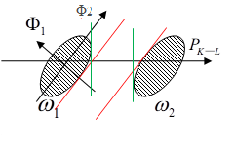
17.3 K-L变换方法Karhunen-Loeve transform
去相关性好
K-L变换：是均方误差（MSE）意义下的最佳变换。K-L变换要把所有的类别放在一起变换，希望通过一次性变换，让类间距离大，便于类别区分。因此对应于2类问题的K-L变换。
如果降维向对Φ₂轴投影，两类无法区分。如果对Φ₁方向投影，得到2类之间的距离即为2条红线之间的距离，但是这并不是相隔最远的投影方向。将椭圆投影到P_{K-L}方向，得到2类之间的距离为2条绿线之间的距离。这个方向就是用自相关矩阵的统计平均得到的特征向量
K-L变换基本形式和原理上与主成分分析很相似，当原特征为0均值（或对原特征去均值处理）两者等价；
不同点：K-L变换能考虑不同的分类信息，实现监督的特征提取
K-L变换有一些其他的做法，基本原理相同，但产生矩阵R可以不同。
设共有C个类别，各类出现的先验概率为
以x_{i}表示来自第i类的向量。则第i类集群的自相关矩阵为：
混合分布的自相关矩阵R是：
Notes:
K-L变换：是均方误差（MSE）意义下的最佳变换。K-L变换要把所有的类别放在一起变换，希望通过一次性变换，让类间距离大，便于类别区分。因此对应于2种K-L变换。
1、最优描述的K-L变换（沿类间距离大的方向降维）
从d+1开始的特征值都是最小的几个，所以均方误差得到最小。
以上方法称为最优描述的K-L变换。沿类间距离大的方向降维，从而均方误差最佳。
最优描述的K-L变换扔掉了最不显著的特征，然而，显著的特征其实并不一定对分类有帮助。还是要找出对分类作用大的特征。

Slide 26
17.3 K-L变换方法Karhunen-Loeve transform
自习
DKLT：离散K-L变换
2、运用DKLT消除两类问题的特征相关性方法
step (1)计算
其中：U是S_{w1}（第一类的协方差）的特征矢量矩阵
←y⁽¹⁾的各分量不相关
证明：

Slide 27
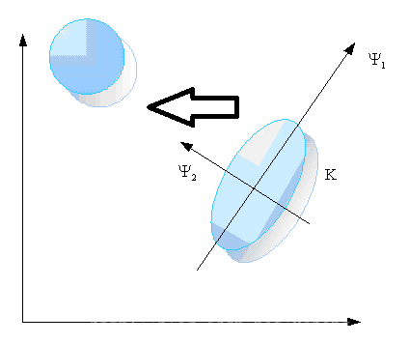
17.3 K-L变换方法Karhunen-Loeve transform
自习
2、运用DKLT消除两类问题的特征相关性方法
称为白化变换
step（2）
再对y⁽¹⁾作变换：
白化变换矩阵
求新变换后的协方差：
这样${\tilde{y}}^{\left(1\right)}$的协方差阵为单位阵，即各分量也不相关。
用U消除原来分量的相关性。用Λ^{-1/2}进行归一化。
这一步是坐标尺度变换，相当于把椭圆整形成圆

Slide 28

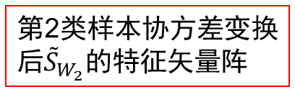
17.3 K-L变换方法Karhunen-Loeve transform
自习
2、运用DKLT消除两类问题的特征相关性方法
又再转换：
step(3)
设V是${\tilde{S}}_{W_{2}}$的特征矢量矩阵，令
W作为最终的变换矩阵，变量x最终变换为向量z：
第2类样本协方差变换后${\tilde{S}}_{W_{2}}$的特征矢量阵
y⁽¹⁾的协方
差矩阵
第1类协方差S_{ω1}的特征矢量阵
上式z的各分量是不相关的。这样经变换后的各分量互不相关，于是可根据某种准则选择z分量以降低维数。

Slide 29

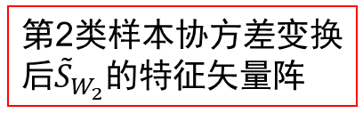
17.3 K-L变换方法Karhunen-Loeve transform
自习
Step1：
Step 2: 做白化变换
Step 3：求${\tilde{S}}_{W_{2}}$特征值矢量矩阵V:
Step 4：得变换矩阵W
2、运用DKLT消除两类问题的特征相关性方法（小结）
用U消除ω1分量的相关性
第2类样本协方差变换后${\tilde{S}}_{W_{2}}$的特征矢量阵
y⁽¹⁾的协方
差矩阵
第1类协方差S_{ω1}的特征矢量阵

Slide 30
17.3 K-L变换方法Karhunen-Loeve transform
3、基于总类内离差矩阵S_{W}的特征提取（从类均值中提取判别信息）
类间离散度尽量大
类内离散度尽量小
先按S_{W}提供的信息产生相应的K-L坐标系，把原向量
各分量相关性消除，得到在新坐标系中各分量离散程
度。再对均值向量在新坐标系中的分离程度S_{B}做出判断
构造准则函数
其中：
该判据表征变换后的特征$y_{i}=u_{i}^{T}X$的分类性能，y_{i}表示在新坐标轴u_{i}上的分量
S_{B}是类间离散度矩阵。可见J(y_{i})是类间离散度与类内离散度在u_{i}坐标轴上的分
量之比， J(y_{i})越大，表明在新坐标系中该坐标轴包含越多的可分性信息。
排序：
，
取前d个较大的
值对应的
特征值
组成变换矩阵 ，有
Notes:
从类均值中提取判别信息？？p167

Slide 31
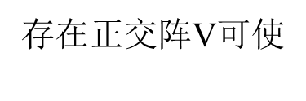
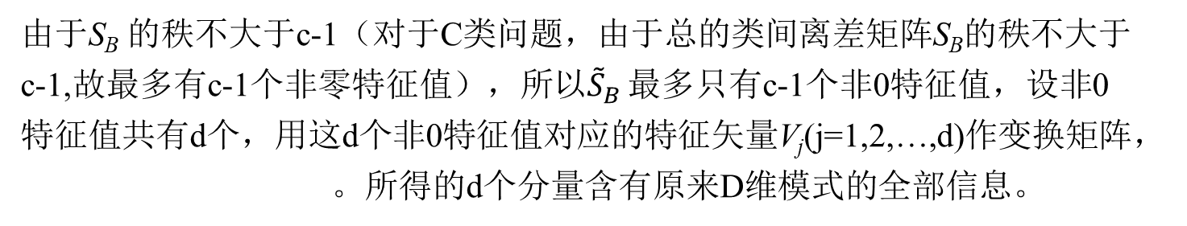
17.3 K-L变换方法Karhunen-Loeve transform
自习
设Λ和U是对称正定阵S_{W}的特征值对角阵和特征矢量矩阵，做白化变换
4、依据S_{W}、S_{B}作DKLT以降低特征维数的最优压缩方法
正定矩阵和单位矩阵合同
存在正交阵V$可$使
其中$\tilde{Λ}$是白化变换后的总的类间离差阵 的特征值对角阵；
由于S_{B} 的秩不大于c-1（对于C类问题，由于总的类间离差矩阵S_{B}的秩不大于
c-1,故最多有c-1个非零特征值），所以${\tilde{S}}_{B}$ 最多只有c-1个非0特征值，设非0
特征值共有d个，用这d个非0特征值对应的特征矢量V_{j}(j=1,2,…,d)作变换矩阵，
。所得的d个分量含有原来D维模式的全部信息。
不损失信息而又达到最小维数的变换矩阵为：
~
S_{B}特征矢量阵
S_{W}特征值对角阵
S_{W}特征矢量阵

Slide 32
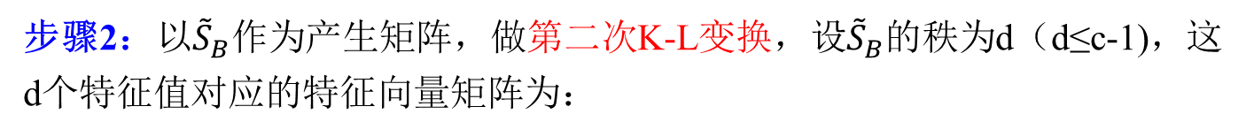
17.3 K-L变换方法Karhunen-Loeve transform
自习
4、依据S_{W}、S_{B}作DKLT以降低特征维数的最优压缩方法（小结）
步骤1：先用原坐标系中的S_{W}作为产生矩阵，进行K-L变换，消除原数据的相关性。所得到K-L坐标系中的新S_{W}’，是一个对角矩阵，其相应的K-L坐标系为U，由原S_{W}特征值对应的特征向量组成， Λ 为对应特征向量矩阵。
然后进一步变换，使S_{W}’变为单位阵。从原S_{W}到单位矩阵I有白化变换
经过白化变换B=$UΛ^{−\frac{1}{2}}$后得到类间离散矩阵${\tilde{S}}_{B}$= $Λ^{−\frac{1}{2}}U^{T}S_{B}UΛ^{−\frac{1}{2}}$=B^{T}$S_{B}$B
步骤2：以${\tilde{S}}_{B}作为$产生矩阵，做第二次K-L变换，设${\tilde{S}}_{B}$的秩为d（d≤c-1)，这
d个特征值对应的特征向量矩阵为：
变换矩阵为：
两类情况下，这种特征提取得到的新特征方向就是fisher线性判别中得到的最佳投影方向

Slide 33
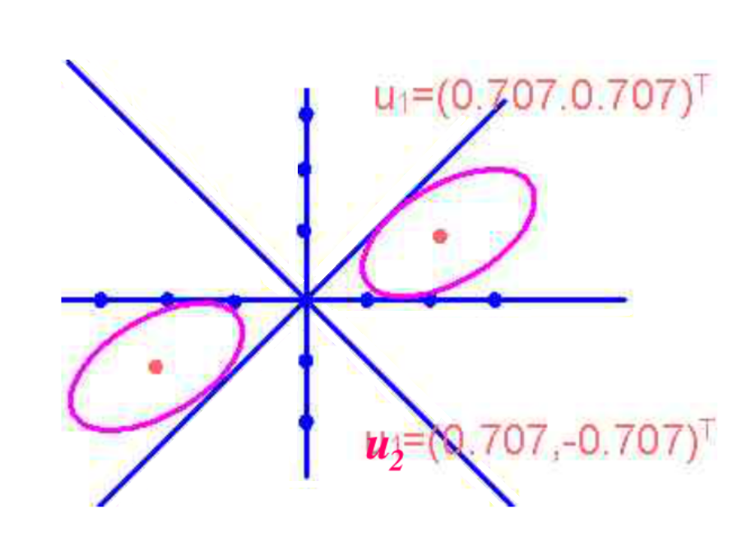

17.4 实例分析
例题1：设有两类问题，先验概率相等，样本均值向量分别为
协方差阵分别为
要求把特征从2维压缩到1维。
解答：首先求S_{W，}
求其特征值对角阵和特征向量矩阵为：
再求S_{B，}
计算得J(y₁)=3.6, J(y₂)=1。 J(y₁)> J(y₂)
因此选 作为一维特征空间的坐标轴。
基于总类内离差矩阵S_{W}的特征提取
$$J(y_{i})=\frac{u_{i}^{\text{T}}S_{B}u_{i}}{λ_{i}}$$

Slide 34
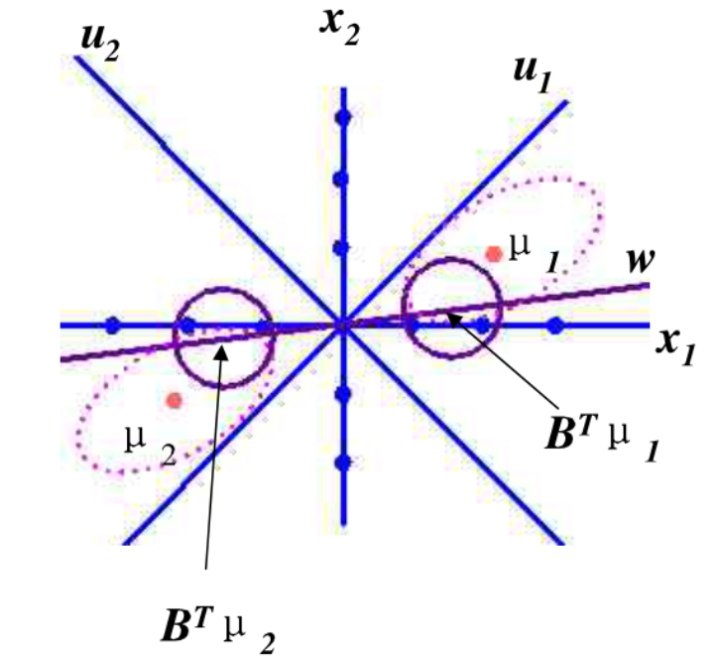

17.4 实例分析
自习
例题2：数据同上例，求依据S_{W}、S_{B}作DKLT以降低特征维数的最优压缩方法的压缩结果
解答：接上例
${\tilde{S}}_{B}$的特征值矩阵为：
非零特征值对应特征向量矩阵为：
所以：

Slide 35
17.4 实例分析
PCA方法最著名的应用是在人脸识别中特征提取及数据维降低，输入200*200大小的人脸图像，提取灰度值作为原始特征，原始特征将达到40000维，这给后面分类器的处理将带来极大的难度。著名的人脸识别Eigenface算法就是采用PCA算法，用一个低维子空间描述人脸图像，同时又保存了识别所需要的信息。
在人脸识别中，特征向量矩阵U称为特征脸（eigenface）空间，因此其中的特征向量u_{i}进行量化后可以看出人脸轮廓，在下面的实验中可以看出。

Slide 36
17.4 实例分析
以人脸识别为例，说明PCA的应用。
设有N个人脸训练样本，每个样本由其像素灰度值组成一个向量x_{i}，则样本图像的像素点数即为x_{i}的维数，M=width*height ，由向量构成的训练样本集为。
该样本集的平均向量为：
平均向量又叫平均脸。
样本集的协方差矩阵为：

Slide 37
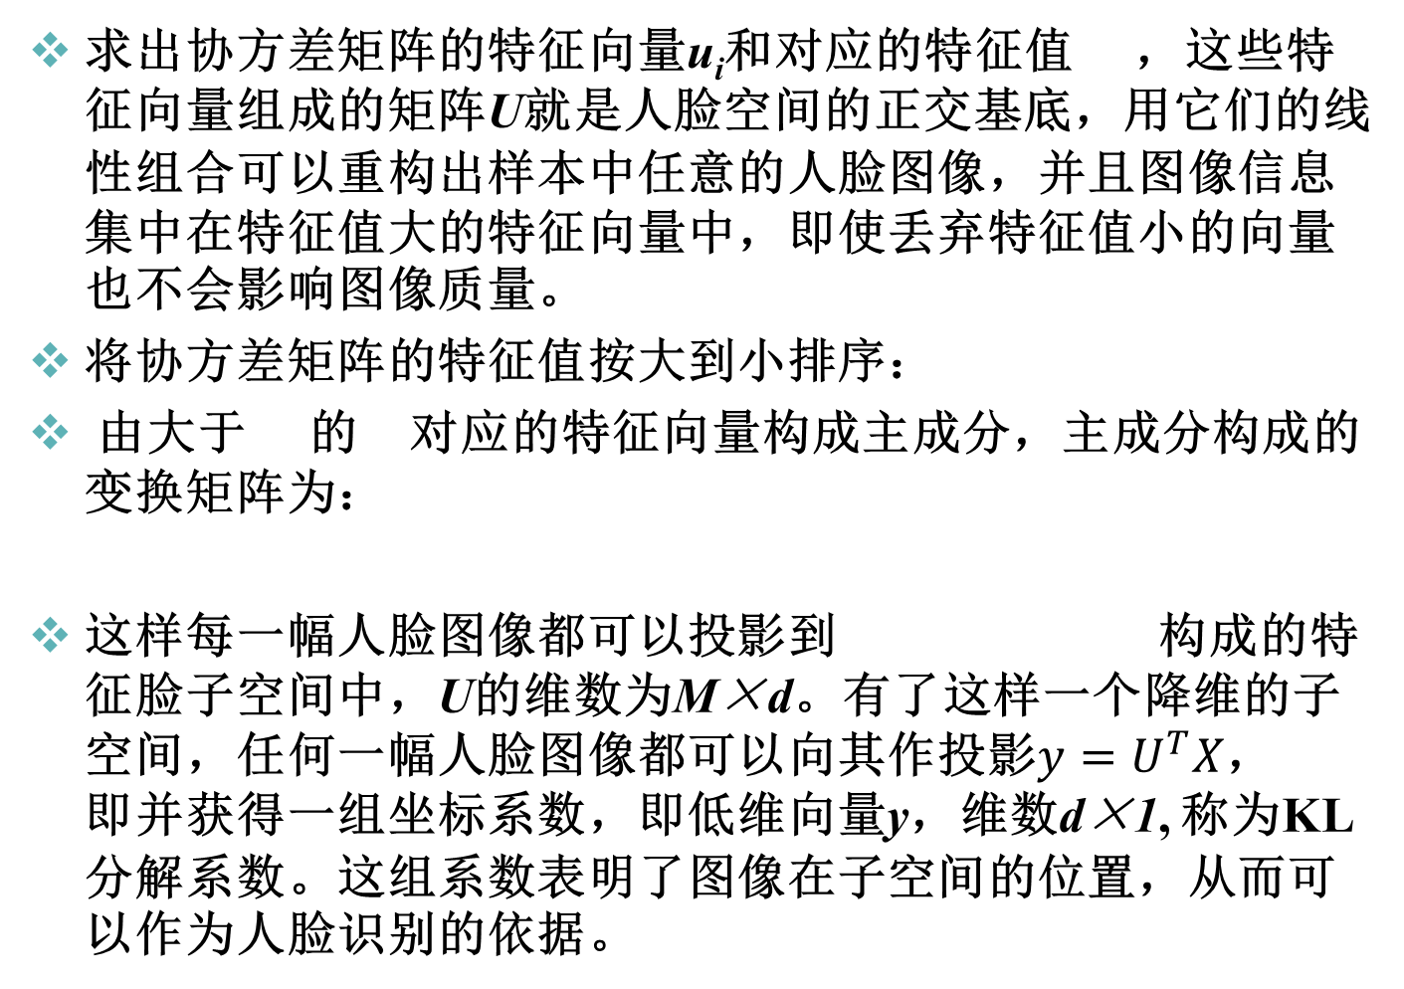
17.4 实例分析
求出协方差矩阵的特征向量u_{i}和对应的特征值 ，这些特征向量组成的矩阵U就是人脸空间的正交基底，用它们的线性组合可以重构出样本中任意的人脸图像，并且图像信息集中在特征值大的特征向量中，即使丢弃特征值小的向量也不会影响图像质量。
将协方差矩阵的特征值按大到小排序：
由大于 的 对应的特征向量构成主成分，主成分构成的变换矩阵为：
这样每一幅人脸图像都可以投影到 构成的特征脸子空间中，U的维数为M×d。有了这样一个降维的子空间，任何一幅人脸图像都可以向其作投影$y=U^{T}X$， 即并获得一组坐标系数，即低维向量y，维数d×1, 称为KL分解系数。这组系数表明了图像在子空间的位置，从而可以作为人脸识别的依据。

Slide 38
17.4 实例分析
注意1：
求的是相关矩阵 的特征向量和特征值，这里怎么求的是协方差矩阵 ?
其实协方差矩阵也是：
可以看出其实用 , 代替X就成了相关矩阵R，相当于原始样本向量都减去个平均向量，实质上还是一样的，协方差矩阵也是实对称矩阵。

Slide 39
17.4 实例分析
注意2：
在人脸识别过程中，对输入的一个测试样本x，求出它与平均脸的偏差 ，则 在特征脸空间U的投影，可以表示为系数向量y：
U的维数为M×d， 的维数为M×1，y的维数d×1。若M为200*200=40000维，取200个主成分，即200个特征向量，则最后投影的系数向量y维数降维到200维。
还有：
这里的x就是根据投影系数向量y重构出的人脸图像，丢失了部分图像信息，但不会影响图像质量。

Slide 40
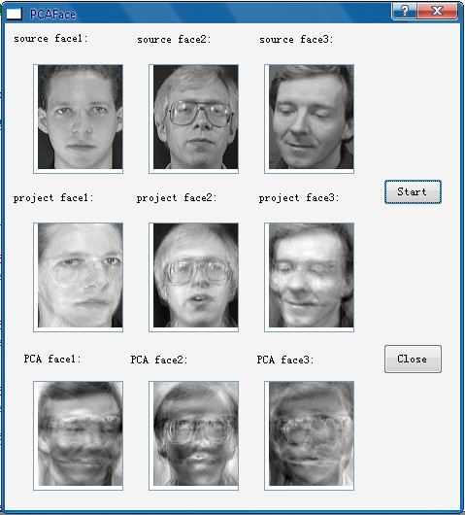
17.4 实例分析
其中第一行的3张人脸分别为20张原图中的3张，这里取的是3个不同人的。
第二行中显示的3张人脸重构的人脸图像，可以看出由于只取了4个特征向量作为正交基底，因此重构后的人脸图像一些细节会丢失。如果增加保留的特征向量个数，则能较好的重构出人脸图像。
第三行的人脸图为取的原始数据协方差矩阵特征向量的最前面3个，因此这3个人脸为最具代表人脸特征的3个PCA人脸特征。

Slide 41
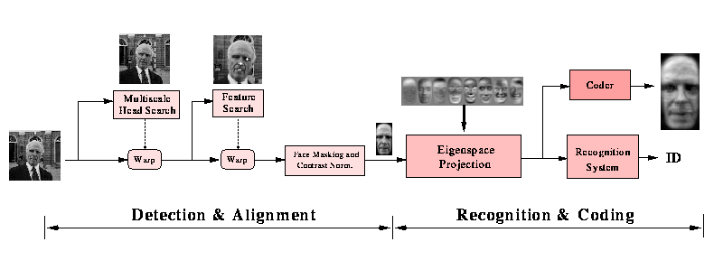
17.4 实例分析
M. Turk & A. Pentland, Eigenfaces for recognitionI, Journal of Cognitive Neuroscience, vol.3, no.1, pp.71-86, 1991
The MIT system diagram

Slide 42
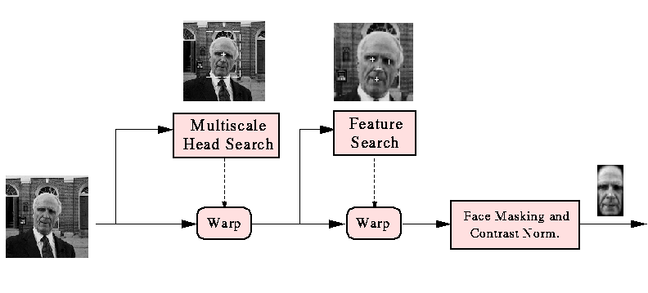
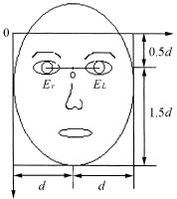

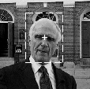
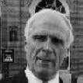
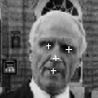
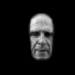
17.4 实例分析
预处理
图像归一化和裁剪

Slide 43

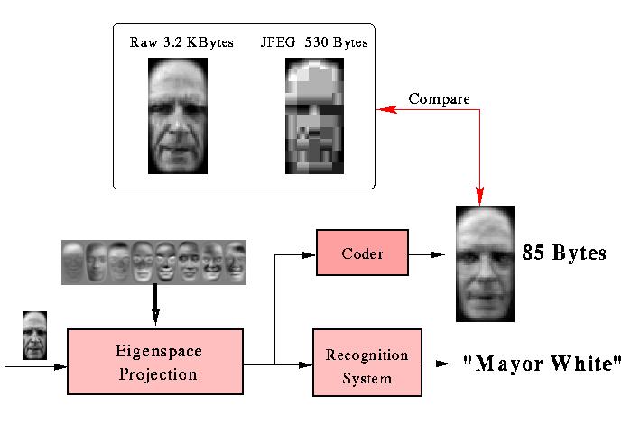
17.4 实例分析
本征脸提取、表示和基于本征脸的分类
The first 8 normalized eigenfaces:

Slide 44
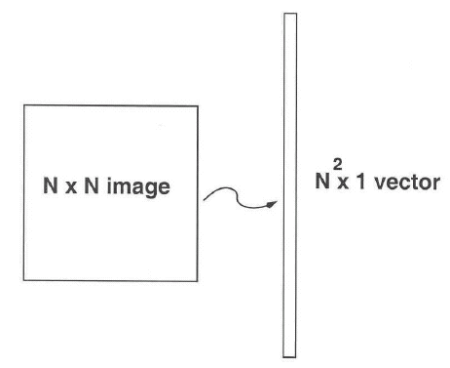
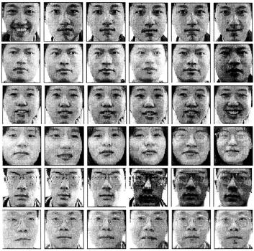
17.4 实例分析
方法
样本集
用KL变换（PCA）进行降维
总体散布矩阵

Slide 45
17.4 实例分析
维矩阵，求其正交归一的本征向量，但计算困难。
解决办法：
考查M×M维矩阵 ，其特征方程是：
推导：
记 ，有
所以，矩阵 和 具有相同的本征值，而本征向量具有关系
Notes:
zlm？？？？？所以，矩阵 和 具有相同的本征值，

Slide 46
17.4 实例分析
易求得， 的归一化的本征向量是
注意，因为矩阵 的秩最多为M，所以最多只有M个本征值和本征向量。
每一个本征向量仍然是一个 维向量，即N×N维图像，仍然具有类似人脸的样子，因此被称作“本征脸” 。
按照本征值从大到小排列，
并从前向后取对应的本征脸，即构成对原图像的最佳的降维表示。

Slide 47

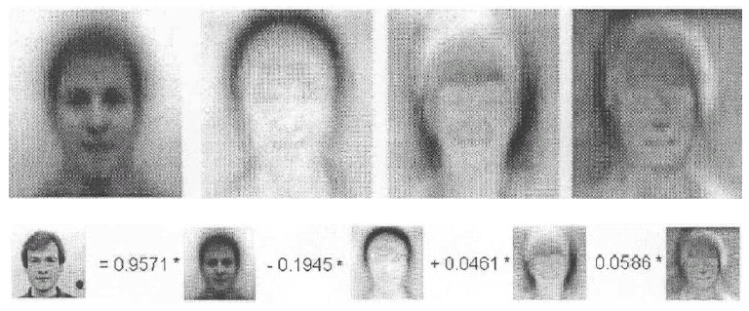
17.4 实例分析
原图像可以表示成本征脸的线性组合（在本征脸空间中的点）。

Slide 48
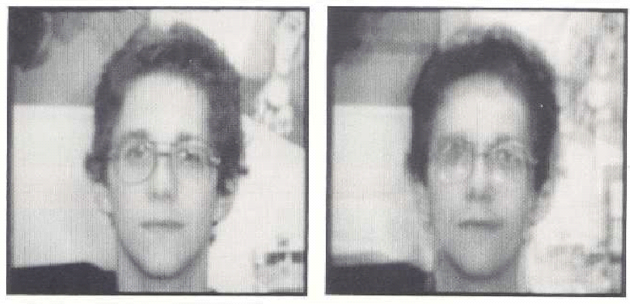
17.4 实例分析
比如选取前k个本征向量，使
比如 ，即可以保持原样本99%的信息。
对原图像的表示
The original face and the recovered face

Slide 49
ending

